Slide 1


栄養個別相談
選手の目標を達成するために
『いつ』『どのようなタイミングで』『どのような』食事をとるかが重要です。
栄養の専門家が1人ひとりの現在の食事傾向・運動内容からその選手に必要な
食事を提案します。
このような方におすすめ！
・自身がイメージする身体を作るための食事を知りたい。
・以前できていた練習メニューについていけない。
・練習の疲労が翌日にも残る。
・必要な栄養がとれているか確認したい。

Slide 2

電話、もしくは栄養サポート申込フォーム（食生活アンケート）にて、
希望日時等をお知らせください。センターより決定、もしくは時間変更
を依頼するための折り返しの電話をさせていただき、これをもって受付
完了といたします。
※ 栄養相談を希望された理由や要望をお聞かせください。
※ ZOOMにて相談を受けられる方
ZOOMのアドレスを相談日の1週間前にメールで送付いたします。
SSCからのメールが届かない場合は連絡して下さい。
<注意>
携帯電話への迷惑メール防止のため、パソコンからのメール受信を制限する
設定をされている方は高知県スポーツ科学センター
（kochi-ssc@ksc-net.or.jp)からのメールを受信可能な設定にお願いします。
『迷惑フォルダ』等に自動的に振り分けられている可能性がありますので
一度ご確認いただきますようお願いいたします。

Slide 3

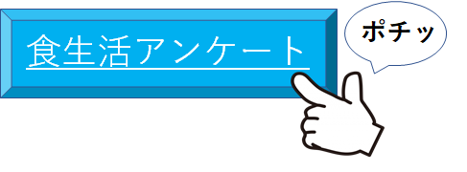
日頃の食事や運動などの情報を栄養相談の前に分析したうえで
栄養相談を行います。下記情報を相談日の10日前までにメール
にてお送りください。
① 食生活アンケートに情報を入力してください。
②３日間の運動内容と時間
連続した3日間の運動内容とその時間を記入しセンターにメール
にてお送りください。
③３日間の食事調査
上記3日間の食事内容から食事傾向を調べるため、毎食メニューを撮影し
その画像を添付し、食事内容を記入してセンターまでメールでお送り下さい。

Slide 4

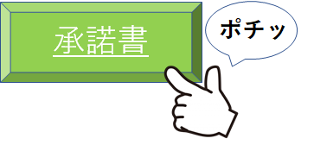
① 承諾書ファイルをダウンロードし、印刷して使用ください。
センターにて相談を受けられる方は当日持参し、リモートにて
受けられる方はセンターまで郵送をお願いします。※未成年者
の場合は保護者の署名・捺印が必要となります。

Slide 5

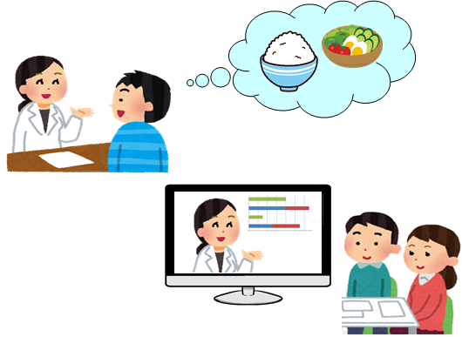
保護者や指導者の同伴もできます。
① センターにて受けられる場合
予約時間10分前にセンターに
お越しください。
② リモート（ZOOM）にて受けられる場合
開始時間5分前にはミーティング室に
入室ができる準備をお願いします。予約
の時間になりましたら、開始いたします。

Slide 6
５．お支払い
児童・生徒：1,040円
その他の者：2,090円
（注）保護者が同伴された場合でも、対象となる方が
児童・生徒である場合は1,040円となります。
  ・センター内で相談を受けられた方
  ⇒当日、受付にてお支払いください。
  ・リモート（ZOOM）にて相談を受けられた方
  ⇒栄養サポート（個別相談）を受けられた後、請求書を郵送いたします。
  センター受付にてお支払い、もしくは請求書に記載された銀行口座に
  振込みください。
  ※承諾書の郵送料・通信料・銀行振込手数料は利用者様のご負担となります。

Slide 7
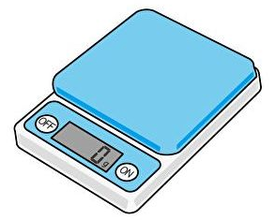
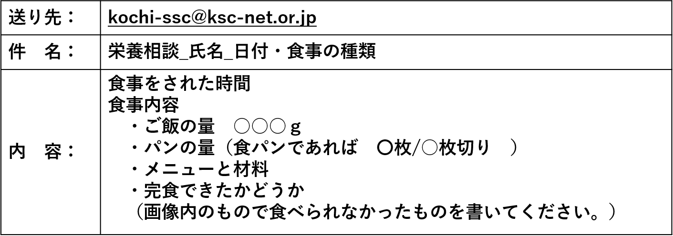

3日間の食事調査
連続した3日間の食事内容から、その選手の食事・栄養摂取傾向を調べます。
毎食（補食・おやつ等を含む）ごとに下記のように記載し画像を添付して
送信してください。
ご飯の量は計測して茶碗の重量を除いた分を記入してください。
画像添付
画像の容量は
１MB以下でお願いします。

Slide 8
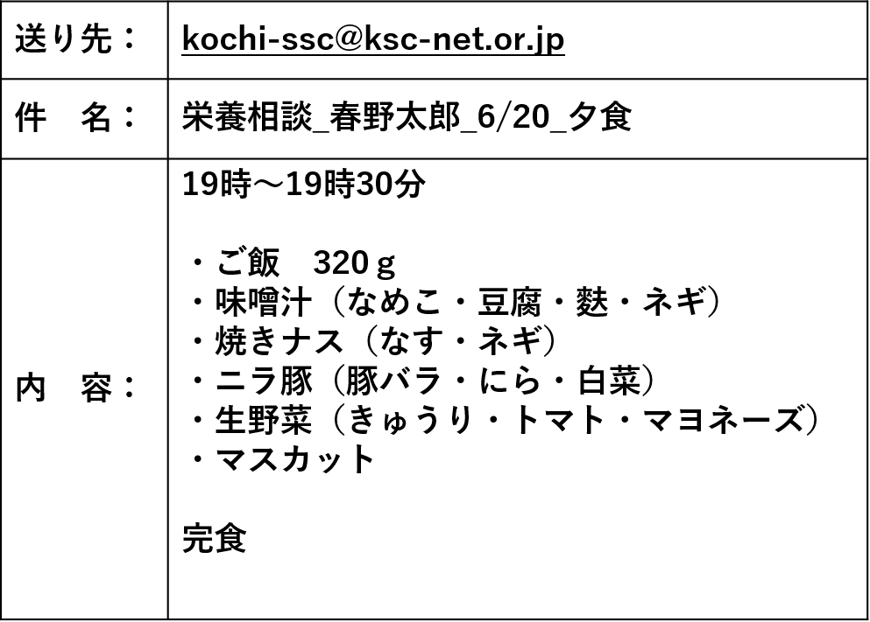
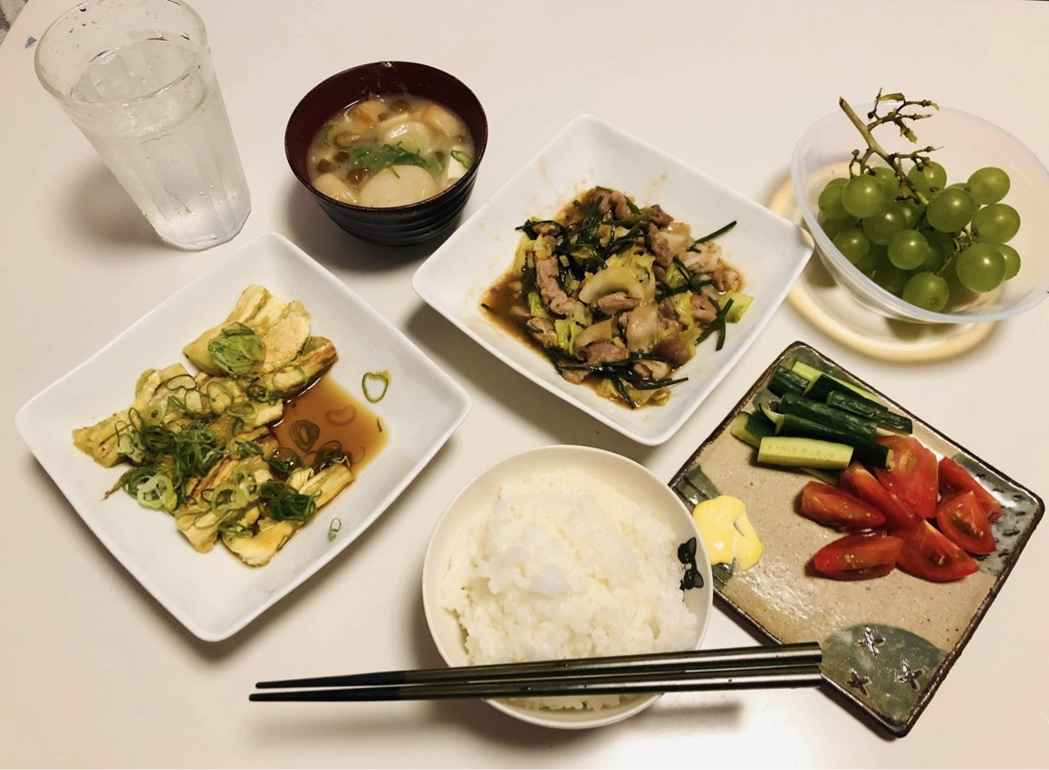
【例】
添付画像

Slide 9
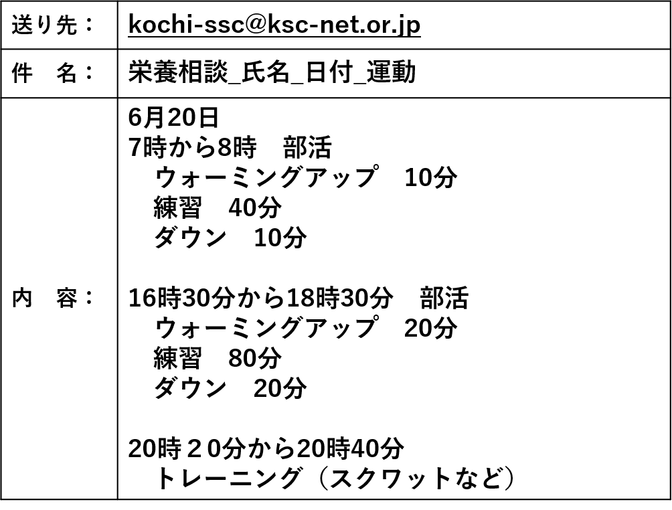

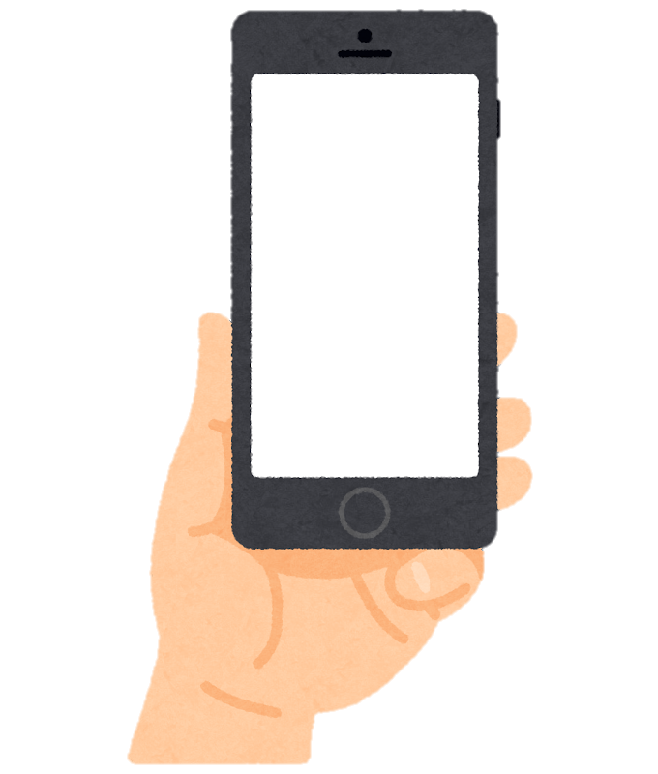
3日間の運動スケジュールと内容
メール内容に記入される場合
内容をノートに記入される場合
そのページを撮影し、件名を記入のうえ画像を添付してお送りください。
日付
・運動をした時間
・各メニューに費やした時間
・運動をした時間
・各メニューとそれに費やした時間

Slide 10
承諾書の作成
ZOOMにて利用される場合は、承諾書を完成のうえ、下記住所まで郵送してください。
〒781-0311
高知市春野町芳原2485
高知県スポーツ科学センター
未成年者の場合は保護者の署名と捺印が必要となります。

Slide 11
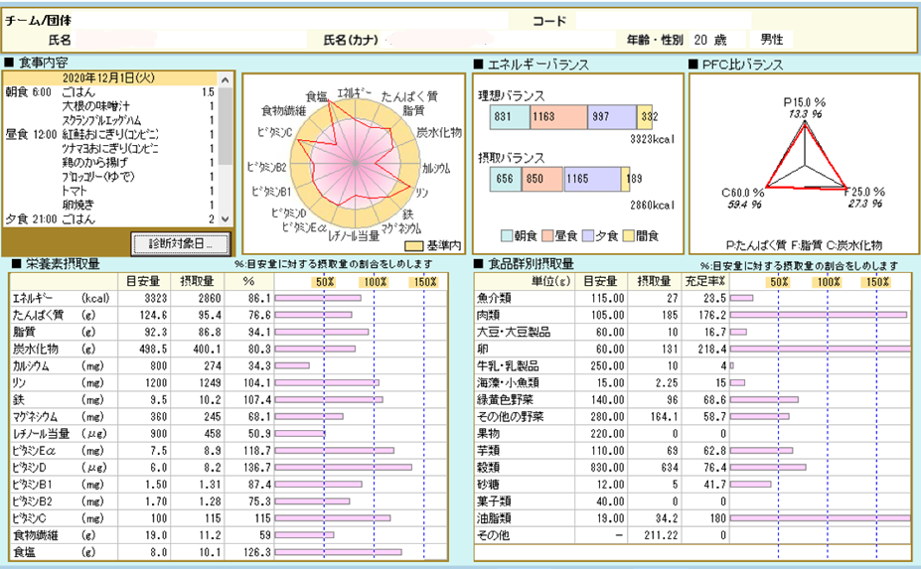
食事調査の例

Slide 12
